Slide 1

DISPOZITIVE ELECTRONICE
Departamentul de Electronică şi Calculatoare
str. Politehnicii 1, 500024 Braşov
0268 478705
Notițe de curs
Cursul nr. 7
Conf. Dr. Ing. Gheorghe PANĂ
gheorghe.pana@unitbv.ro

Slide 2
Probleme tratate
Tranzistorul cu efect de câmp cu poartă joncțiune (TEC-J)
Generalități
Structură, funcționare, simbol
Caracteristici statice de drenă
Tensiunea de strangulare, V_{P}
Modul de comandare a I_{D} de către V_{GS}
Tensiunea de blocare, V_{GS(off)}
Comparație între strangulare și blocare
Transconductanța, g_{m}
Polarizarea TEC-J
Determinarea analitică a PSF
Conexiunile TEC-J
Alte dispozitive bazate pe joncțiunea pn
Dispozitive multijoncțiune: tiristorul, triacul
Tranzistorul Schottky
Fototranzistorul și optocuplorul

Slide 3
Generalități
TEC sunt dispozitive unipolare. Spre deosebire de TB la care la conducția curentului electric participă și electroni și goluri, la TEC participă un singur tip de purtători de sarcină: fie numai electroni, fie numai goluri.
Cele 2 tipuri mari de TEC sunt: TEC-J și TEC-MOS.
TB este un dispozitiv comandat în curent: curentul de bază controlează curentul de colector.
TEC este un dispozitiv comandat în tensiune: tensiunea dintre 2 terminale, poartă și sursă, controlează curentul prin dispozitiv.
Calitatea importantă a TEC constă într-o rezistență de intrare foarte mare.

Slide 4
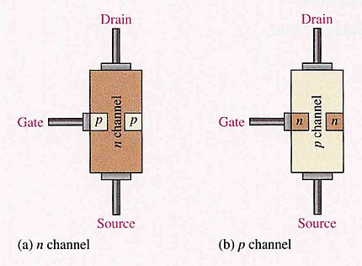
Structură
TEC-J (tranzistor cu efect de câmp cu poartă-joncțiune) este acel tip de TEC care, pentru a controla curentul prin canal, funcționează cu o joncțiune pn polarizată invers.
În funcție de structura lor, TEC-J pot fi
cu canal n sau
cu canal p.
Cele 3 terminale ale TEC-J se numesc:
D – drenă (Drain)
G – poartă (Gate)
S – sursă (Source)

Slide 5
Structură
La TEC-J cu canal n
În materialul de tip n sunt difuzate două regiuni de tip p pentru a forma (delimita) canalul conductor.
Ambele regiuni de tip p sunt legate împreună și alcătuiesc terminalul de poartă (Gate).
La TEC-J cu canal p
Într-un material de tip p sunt difuzate 2 regiuni de tip n care delimitează canalul.
În acest caz poarta este de tip n.

Slide 6
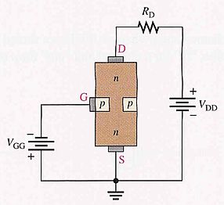
Funcționare
Pentru ilustrarea funcționării se prezintă polarizarea unui TEC-J cu canal n:
Sursa V_{DD} asigură tensiunea drenă-sursă și curentul de la drenă la sursă.
V_{GG} asigură polarizarea inversă a joncțiunii poartă-canal.

Slide 7
Funcționare
TEC-J lucrează totdeauna cu joncțiunea poartă-sursă polarizată invers.
Polarizarea inversă a joncțiunii poartă-sursă creează o regiune sărăcită de-a lungul joncțiunii care se extinde și în zona de tip n a canalului și crește rezistența canalului din cauza îngustării sale.
Lățimea canalului și deci rezistența lui pot fi comandate variind tensiunea pe poartă, prin aceasta comandând intensitatea curentului de drenă, I_{D}.

Slide 8
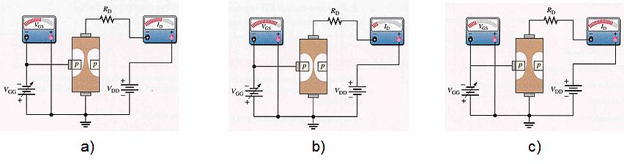
Funcționare
TEC-J polarizat pentru conducție
Creșterea valorii V_{GG} îngustează canalul, ducând la creșterea rezistenței acestuia și la scăderea curentului de drenă, I_{D};
La micșorarea valorii V_{GG}, canalul se extinde, rezistența lui scade și I_{D} crește.
Obs. Cele 3 situații au fost modelate prin indicațiile de pe scalele aparatelor de măsură și extinderile regiunilor de sarcină spațială.

Slide 9
Funcționare
Zonele albe reprezintă regiunea golită (regiunea de sarcină spațială) creată prin polarizare inversă.
Regiunea golită este mai extinsă către capătul dinspre drenă al canalului deoarece tensiunea de polarizare inversă dintre poartă și drenă este mai mare decât cea dintre poartă și sursă.

Slide 10
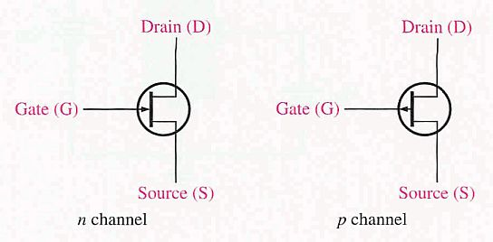
Simboluri
pentru TEC-J cu canal n și TEC-J cu canal p:
Săgeata din simbolurile componentelor este îndreptată de la semiconductorul de tip p către cel de tip n.

Slide 11
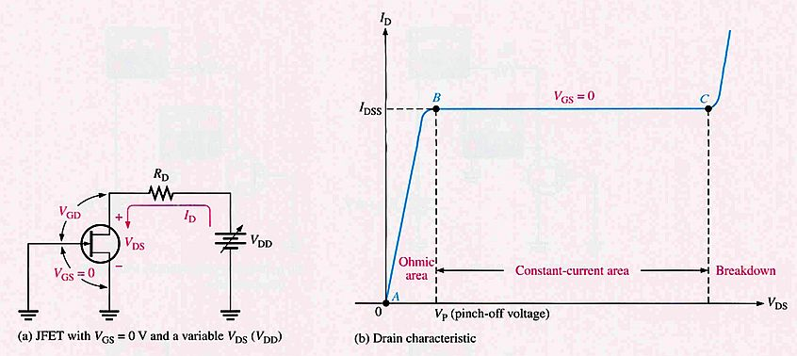
Caracteristici statice de drenă
Se analizează cazul V_{GS}=0
V_{P} = pinch-off voltage, adică tensiune de strangulare

Slide 12
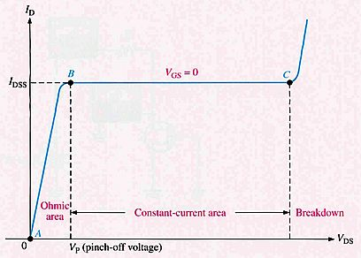
Caracteristici statice de drenă
Pe măsură ce V_{DD} (și deci V_{DS}) crește începând de la zero, I_{D} crește proporțional prin materialul de tip n (între punctele A și B).
Aici rezistența canalului este practic constantă deoarece regiunea golită nu este destul de mare pentru a avea o influență semnificativă.
Această regiune este denumită regiunea ohmică (sau liniară sau rezistivă) deoarece relația dintre V_{DS} și I_{D} este dată de legea lui Ohm.

Slide 13
Caracteristici statice de drenă
În punctul B, curba devine orizontală și I_{D} devine practic constant.
Pe măsură ce V_{DS} crește de la B la C, tensiunea de polarizare inversă dintre poartă și drenă (V_{GD}) generează o regiune golită suficient de mare pentru a compensa creșterea V_{DS}, păstrând astfel relativ constantă valoarea lui I_{D}.
Această valoare este curentul drenă-sursă cu poarta scurtcircuitată, I_{DSS}, este parametru al TEC-J și se găsește în foile de catalog.
Se specifică pentru V_{GS}=0.

Slide 14
Caracteristici statice de drenă
Străpungerea are loc în punctul C, începând de la care I_{D} crește foarte repede dacă V_{DS} continuă să crească.
Străpungerea poate deteriora ireversibil dispozitivul, de aceea domeniul de lucru al unui TEC-J trebuie ales totdeauna înainte de limita de străpungere, adică în regiunea de curent constant (pe grafic între punctele B și C).

Slide 15
Tensiunea de strangulare
Pentru V_{GS}=0, valoarea tensiunii V_{DS} de la care I_{D} începe practic să fie constant (punctul B) se numește tensiune de strangulare (pinch-off voltage) și se notează cu V_{P}.
Pentru un TEC-J dat, V_{P} are o valoare fixă.
Creșterea în continuare a V_{DS} după depășirea tensiunii de strangulare are ca rezultat un curent de drenă aproape constant (I_{DSS}).

Slide 16
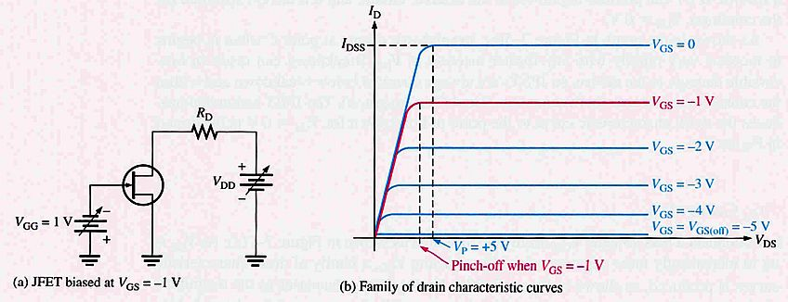
Modul de comandare a I_{D} de către V_{GS}
Se aplică o tensiune de polarizare între poartă și sursă, V_{GG}.

Slide 17
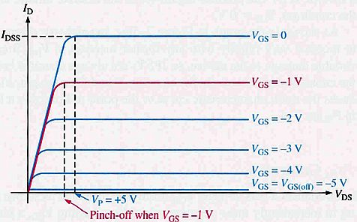
Modul de comandare a I_{D} de către V_{GS}
Dacă se modifică V_{GG} astfel încât V_{GS} să ia valori din ce în ce mai negative, se obține o familie de curbe caracteristice de drenă.
I_{D} are valori din ce în ce mai mici pe măsură ce V_{GS} este din ce în ce mai negativă, cauza fiind îngustarea canalului.

Slide 18
Modul de comandare a I_{D} de către V_{GS}
La tensiuni negative V_{GS} din ce în ce mai mari, strangularea canalului TEC-J (punctul începând de la care curentul rămâne constant) se produce la tensiuni V_{DS} din ce în ce mai mici decât tensiunea de strangulare aferentă curbei precedente.

Slide 19
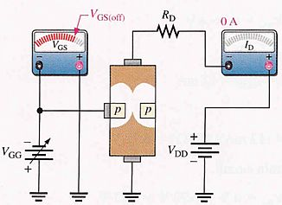
Tensiunea de blocare
Tensiunea G-S pentru care I_{D} devine aproximativ zero se numește tensiune de blocare, V_{GS(off)}.
TEC-J trebuie să funcționeze între V_{GS}=0 și V_{GS(off)}.
Pentru această plajă de tensiuni poartă-sursă, I_{D} scade de la un maxim I_{DSS} la un minim aproximativ egal cu zero.

Slide 20
Comparație între strangulare și blocare
Totdeauna V_{P} și V_{GS(off)} sunt egale în modul dar de semne opuse.
În catalog se indică doar una dintre mărimi.
Din egalitatea lor în modul rezultă cealaltă mărime.
|V_{P}|=|V_{GS(off)}|

Slide 21
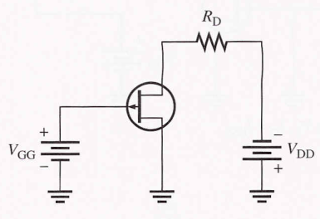
Funcționarea TEC-J cu canal p
Funcționarea TEC-J cu canal p este ca cea a TEC-J cu canal n cu deosebirea că necesită V_{DD}<0 și V_{GG}>0

Slide 22
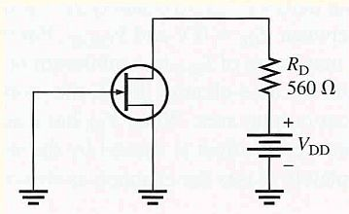
Exemplul 1
TEC-J din figură se caracterizează prin V_{GS(off)}=-4V și I_{DSS}=12mA. Să se determine valoarea minimă a tensiunii de alimentare V_{DD} care asigură trecerea dispozitivului în starea de curent constant.
Obs. Poarta este legată la masă. Rezultă V_{GS}=0 situație în care I_{D}=I_{DSS}

Slide 23
Exemplul 1
Rezolvare
Deoarece tensiunea de blocare este V_{GS(off)}=-4V rezultă că tensiunea de strangulare este V_{P}=4V, deci valoarea minimă a tensiunii D-S la care apare curent de drenă constant este V_{DS}=4V.
Când V_{GS}=0, curentul de drenă devine I_{D}=I_{DSS}=12mA.
Căderea de tensiune pe R_{D} este
V_{DD} la limită trebuie să asigure V_{DS} de 4 V și căderea de tensiune pe R_{D}. Deci
Această valoare a tensiunii de alimentare determină V_{P}=4V și aduce TEC în zona de curent constant prin el.

Slide 24
Exemplul 2
Un TEC-J cu canal p are V_{GS(off)}=+4V. Care este valoarea lui I_{D} dacă V_{GS}=+6V.
Rezolvare
TEC-J cu canal p cere o tensiune poartă-sursă pozitivă.
Cu cât tensiunea este mai pozitivă, cu atât curentul de drenă este mai mic.
Când V_{GS}=4V, I_{D}=0 (pentru că valoarea de 4V corespunde la blocarea TEC-J cu canal p).
Orice creștere ulterioară a V_{GS} menține TEC-J blocat, deci răspunsul este I_{D}=0.

Slide 25
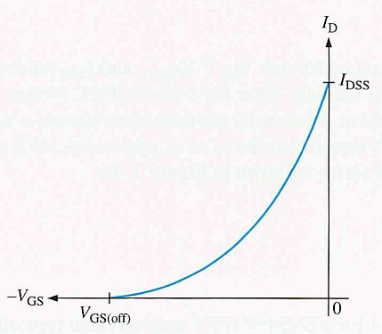
Caracteristica de transfer
Variația tensiunii poartă-sursă între 0 și tensiunea de blocare V_{GS(off)} permite controlul curentului de drenă.
Grafic, relația dintre V_{GS} și I_{D} este dată de caracteristica de transfer.
Curba permite evidențierea limitelor în funcționare
I_{D}=0 când V_{GS}=V_{GS(off)} și
I_{D}=I_{DSS} când V_{GS}=0

Slide 26
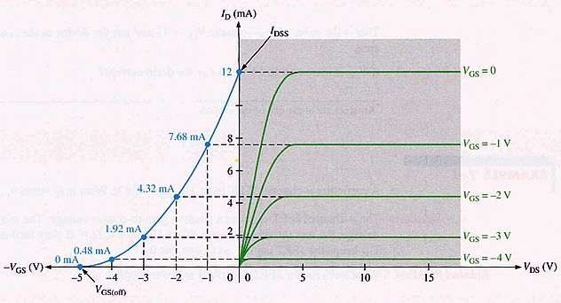
Caracteristica de transfer
Caracteristica de transfer poate fi construită pornind de la caracteristicile de drenă, I_{D}=f(V_{DS}).
Fiecare punct de pe caracteristica de transfer corespunde unor valori specifice ale I_{D} și V_{GS} de pe caracteristicile de drenă.

Slide 27
Caracteristica de transfer
Expresia analitică a caracteristicii de transfer este
Relația permite determinarea lui I_{D} pentru orice valoare a lui V_{GS} dacă se cunosc I_{DSS} și V_{GS(off)}.
Acești 2 parametri (I_{DSS} și V_{GS(off)}) se găsesc în foile de catalog.

Slide 28
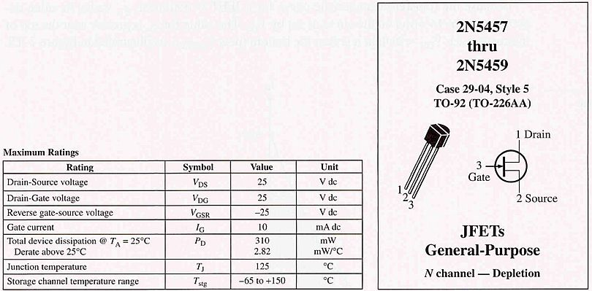
Exemplu de foaie de catalog
pentru TEC-J de tipul 2N5457 ÷ 2N5459

Slide 29
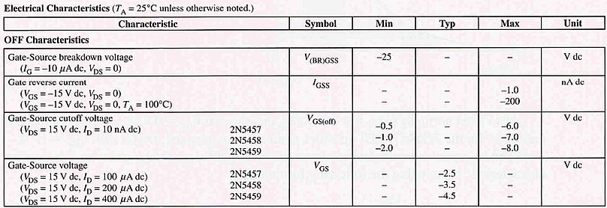
Exemplu de foaie de catalog
pentru TEC-J de tipul 2N5457 ÷ 2N5459

Slide 30
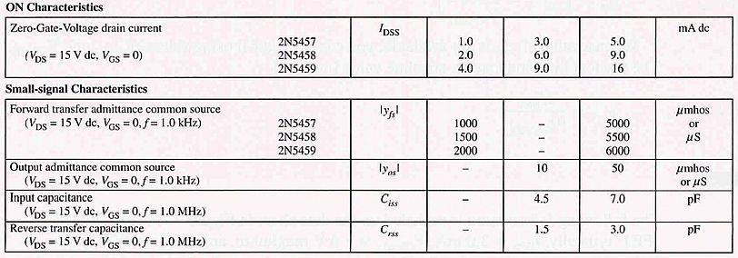
Exemplu de foaie de catalog
pentru TEC-J de tipul 2N5457 ÷ 2N5459

Slide 31
Exemplu de foaie de catalog Exemplul 3
Determinați I_{D} pentru V_{GS}=-3V la TEC-J de tipul 2N5459 și apoi pentru V_{GS}=-4V
Rezolvare
Din foile de catalog rezultă valorile maxime: V_{GS(off)}=-8V, I_{DSS}=16mA

Slide 32
Transconductanța
Transconductanța se notează g_{m} și reprezintă raportul dintre variația curentului de drenă, ΔI_{D} pentru o variație dată a tensiunii poartă-sursă, ΔV_{GS}.
Se măsoară în Siemens (S).
Transconductanța reprezintă un parametru important atunci când se calculează amplificarea unui circuit realizat cu TEC-J.

Slide 33
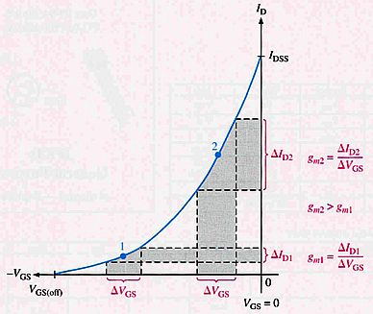
Transconductanța
Deoarece caracteristica de transfer este neliniară, valoarea lui g_{m} depinde de locul de pe curbă stabilit de V_{GS}.
Valorile lui g_{m} sunt mai mari în partea superioară a caracteristicii de transfer.
Analitic

Slide 34
Polarizarea TEC-J
Presupune un circuit de c.c. care asigură un anumit PSF, caracterizat prin 3 mărimi:
V_{GS}
I_{D}
V_{DS}
Circuitele tipice sunt:
cu polarizare automată
cu divizor rezistiv

Slide 35
Polarizarea TEC-J
Determinarea analitică a PSF
Presupune rezolvarea sistemului de ecuații:
în care
(1) reprezintă ecuația de dispozitiv
(2) reprezintă ecuația de circuit

Slide 36
Polarizarea TEC-J
Polarizarea automată
Este tipul cel mai intâlnit de polarizare.
TEC-J trebuie să funcționeze astfel încât joncțiunea poartă-sursă să fie polarizată invers.
Acest lucru presupune V_{GS}<0, la TEC-J cu canal n, respectiv V_{GS}>0, la TEC-J cu canal p.
R_{G} nu influențează esențial polarizarea deoarece pe ea nu apare cădere de tensiune semnificativă și astfel potențialul porții rămâne 0V.
R_{G} are rol de a asigura sarcină semnalului de c.a. aplicat pe poarta TEC-J de la un generator de semnal sau o altă sursă de semnal alternativ.

Slide 37
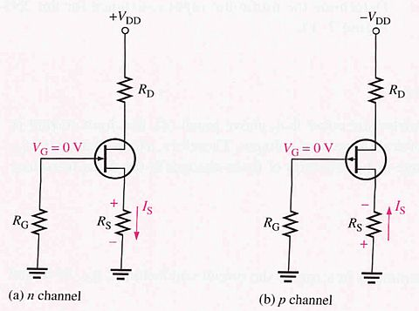
Polarizarea TEC-J
Polarizarea automată
La TEC-J cu canal n, curentul de sursă, I_{S}, determină o cădere de tensiune pe R_{S} și face ca sursa să fie pozitivă în raport cu masa.

Slide 38
Polarizarea TEC-J
Polarizarea automată
Dar I_{S}=I_{D}, V_{G}=0 și V_{S}=I_{D}R_{S}, la TEC-J cu canal n, astfel că tensiunea poartă-sursă devine deci V_{GS}<0.
La TEC-J cu canal p, curentul prin R_{S} determină un potențial negativ la sursă, făcând ca poarta să fie pozitivă în raport cu sursa adică V_{GS}>0.

Slide 39
Polarizarea TEC-J
Polarizarea automată
Se analizează TEC-J cu canal n.
Potențialul de drenă este
și tensiunea drenă-sursă se scrie

Slide 40
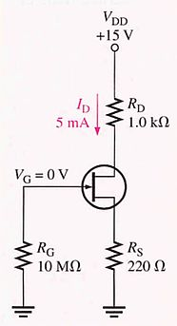
Polarizarea TEC-J Exemplul 4
Determinați V_{DS} și V_{GS} în cazul circuitului din figură. Se presupune că I_{DSS} și V_{GS(off)} au astfel de valori încât I_{D}=5mA.
Pentru condițiile date, alt TEC-J, chiar de același tip, va oferi alte valori datorită variației (dispersiei) parametrilor.

Slide 41
Polarizarea TEC-J Exemplul 4
Rezolvare

Slide 42
Polarizarea TEC-J
Fixarea PSF în cazul polarizării automate
Abordarea de bază în determinarea PSF-ului la TEC-J constă în determinarea I_{D} pentru o valoare impusă a V_{GS} sau invers.
R_{S} se determină cu relația:
Pentru o valoare impusă a tensiunii V_{GS}, I_{D} se poate determina în 2 moduri:
grafic, de pe caracteristica de transfer, sau, mai practic
utilizând relația analitică pentru I_{D}(V_{GS}) și datele din foile de catalog pentru I_{DSS} și V_{GS(off)}.

Slide 43
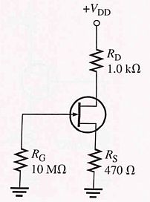
Polarizarea TEC-J
Determinarea grafică a PSF de pe caracteristica de transfer
Pentru a stabili PSF (I_{D} și V_{GS}) este necesară trasarea dreptei de sarcină în c.c pentru polarizare automată.
În primul rând se calculează V_{GS} la I_{D}=0.
S-a stabilit astfel punctul de origine al dreptei de sarcină (I_{D}=0, V_{GS}=0).

Slide 44
Polarizarea TEC-J
Determinarea grafică a PSF de pe caracteristica de transfer
Apoi cu I_{DSS} din foaia de catalog se calculează V_{GS} la I_{D}=I_{DSS}=10mA.
S-a stabilit astfel și al 2-lea punct al dreptei de sarcină (I_{D}=10mA, V_{GS}=-4,7V).
Prin cele două puncte aflate se trasează dreapta de sarcină, pe același grafic cu caracteristica de transfer.

Slide 45
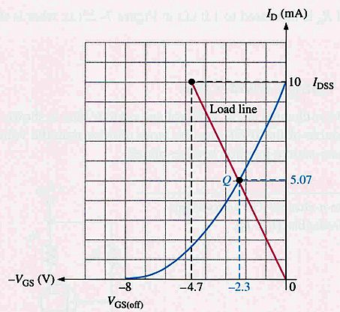
Polarizarea TEC-J
Determinarea grafică a PSF de pe caracteristica de transfer
Punctul în care dreapta de sarcină intersectează curba caracteristicii de transfer este PSF al circuitului.

Slide 46
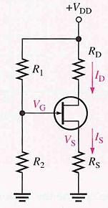
Polarizarea TEC-J
Polarizare cu divizor rezistiv
Schema realizată cu TEC-J cu canal n se prezintă în figură.
Și în acest caz, potențialul de sursă trebuie să fie mai pozitiv decât cel de drenă pentru ca TEC-J să aibă joncțiunea poartă-sursă polarizată invers.

Slide 47
Polarizarea TEC-J
Determinarea grafică a PSF de pe caracteristica de transfer
Determinarea grafică, pe curba caracteristicii de transfer, a PSF se poate face printr-o metodă similară celei folosite în cazul circuitului de polarizare automată.
Pentru TEC-J polarizat prin divizor de tensiune, spre deosebire de polarizarea automată, V_{GS} este diferită de zero la I_{D}=0 deoarece divizorul de tensiune stabilește tensiunea din poartă independent de curentul de drenă.

Slide 48
Polarizarea TEC-J
Determinarea grafică a PSF de pe caracteristica de transfer
Pentru I_{D}=0:
Deci unul din punctele dreptei de sarcină are coordonatele I_{D}=0 și V_{GS}=V_{G}.
Pentru V_{GS}=0:

Slide 49
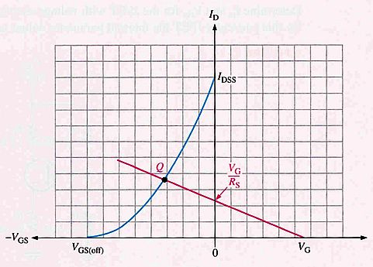
Polarizarea TEC-J
Determinarea grafică a PSF de pe caracteristica de transfer
Cel de al doilea punct al dreptei este la I_{D}=V_{G}/R_{S} și V_{GS}=0.
Dreapta de sarcină are forma din figură:

Slide 50
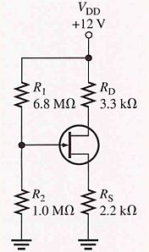
Polarizarea TEC-J Exemplul 5
Determinați I_{D} dacă TEC-J are astfel de parametrii încât V_{D}=7V.
Rezolvare
Temă: schimbând TEC-J cu un alt exempler, se obține V_{D}=6V. Determinați valorile din PSF în acest caz.

Slide 51
Stabilitatea PSF-ului
Caracteristica de transfer a TEC-J poate fi diferită de la un exemplar la altul, chiar dacă sunt de același tip.
Dacă, de exemplu, se înlocuiește un TEC-J de tipul 2N5459 cu un alt exemplar de același tip, caracteristicile de transfer pot diferi mult între ele.
În cazul TEC-J de tipul 2N5459, I_{DSS,max}=16mA iar I_{DSS,min}=4mA, V_{GS(off),max}=-8V iar V_{GS(off),min}=-2V.

Slide 52
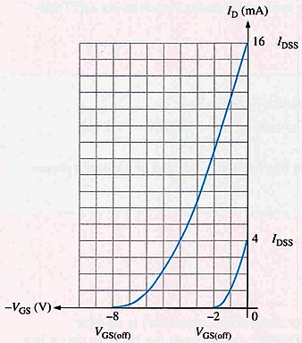
Stabilitatea PSF-ului
Dintr-un lot de tranzistoare 2N5459 dacă se alege la întâmplare un exemplar, el poate avea valorile oriunde în domeniile de variație prezentate.

Slide 53
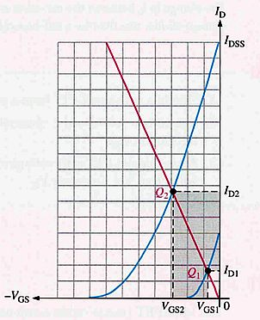
Stabilitatea PSF-ului
Pentru TEC-J cu polarizare automată, în cazul determinării grafice a PSF pe caracteristicile de transfer extreme, la același tip de TEC-J, se observă că PSF poate varia între Q1 – valoarea minimă și Q2 – valoarea maximă.
I_{D} se modifică într-un domeniu destul de mare, între I_{D1} și I_{D2}.

Slide 54
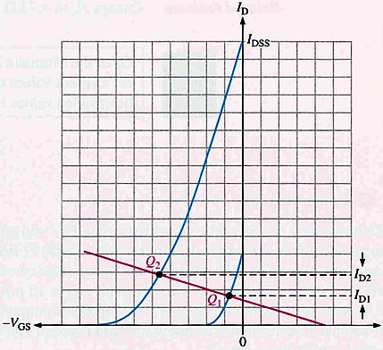
Stabilitatea PSF-ului
Polarizarea cu divizor de tensiune asigură o abatere mai mică a PSF în raport cu dispersia parametrilor TEC-J

Slide 55
Conexiuni ale TEC-J
În funcție de terminalul pe care se aplică semnalul și cel de pe care se culege, se deosebesc 3 conexiuni:
Sursă comună, SC
Drenă comună, DC și
Poartă comună, GC
La conexiunea SC semnalul se aplică pe poartă și se culege din drenă.
La conexiunea DC semnalul se aplică pe poartă și se culege din sursă.
La conexiunea GC semnalul se aplică pe sursă și se culege din drenă.

Slide 56
Conexiuni ale TEC-J
Se face exemplificare pe 3 circuite în care TEC-J este polarizat automat:
SC
DC
GC

Slide 57
Dispozitivul MESFET
Este un TEC-J la care joncțiunea porții este înlocuită cu un contact redresor de tipul joncțiunii Schottky.
Se poate fabrica din Si sau GaAs.
Avantajul dispozitivului MESFET din GaAs constă în mobilitatea mare a electronilor, deci timp de tranzit mic și răspuns rapid.
MESFET realizat din GaAs reprezintă dispozitivul de bază din circuitele integrate de microunde.

Slide 58
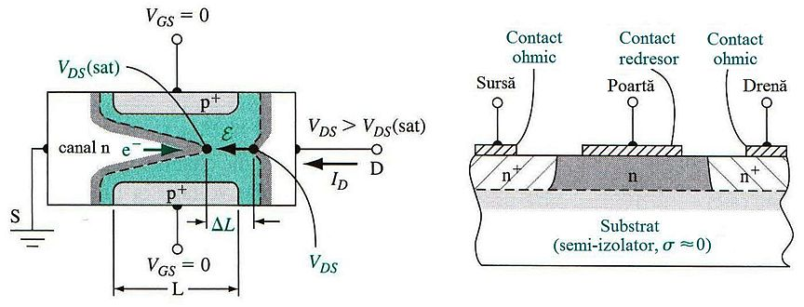
Dispozitivul MESFET
Structura MESFET

Slide 59
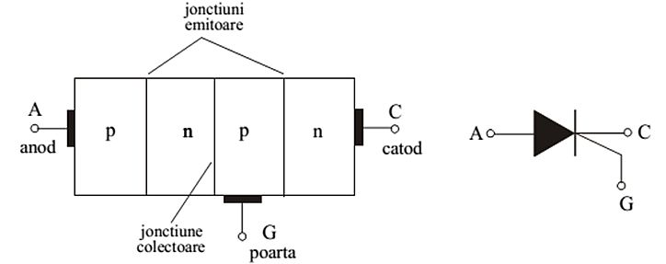
Alte dispozitive bazate pe joncțiunea pn
Tiristorul (SCR – Silicon Controlled Rectifier)
Este un dispozitiv multijoncțiune cu 3 joncțiuni pn și 3 terminale: anod (A), catod (C) și poartă (G – gate).

Slide 60
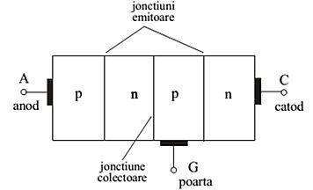
Tiristorul
Denumirea celor 3 joncțiuni provine de la schema echivalentă pe care apar 2 TB, unul pnp (Q1) și un altul – npn (Q2):

Slide 61
Tiristorul
Dacă anodul este polarizat pozitiv față de catod iar poarta este nepolarizată, joncțiunile emitoare sunt polarizate direct iar joncțiunea colectoare este polarizată invers.
Fiind polarizată invers, joncțiunea colectoare va prezenta o rezistență mare trecerii purtătorilor de sarcină, astfel încât pentru valori mici ale tensiunii dintre anod şi catod, V_{AC}, curentul prin structura semiconductoare, I_{A}, va fi foarte mic.

Slide 62
Tiristorul
Pe măsură ce creşte tensiunea de polarizare V_{AC}, creşte şi tensiunea inversă pe joncțiunea colectoare şi, la o anumită valoare a acesteia, începe multiplicarea în avalanşă a purtătorilor de sarcină.
Aceasta are drept consecințe:
scăderea rezistenței joncțiunii colectoare și
creşterea bruscă a curentului între anod şi catod (numit curent anodic, I_{A}).

Slide 63
Tiristorul
Pentru ca această creștere să nu fie necontrolată și să ducă la distrugerea structurii, în circuitul de polarizare a tiristorului trebuie conectată o rezistență R1 de limitare a curentului anodic.

Slide 64
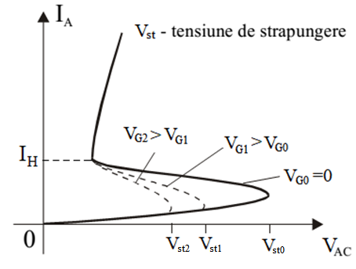
Tiristorul
Tensiunea la care începe multiplicarea în avalanșă a purtătorilor de sarcină se numește tensiune de străpungere, V_{st}.
Caracteristica tensiune-curent:
V_{st0} – tensiune de străpungere la polarizare zero a porții (tensiune de autoaprindere sau autoamorsare)
I_{H} – curent de menținere (holding current)

Slide 65
Tiristorul
Prin injectarea unui curent de poartă (pentru V_{G}>0), dispozitivul se poate amorsa la o tensiune mai mică decât tensiunea V_{st0}.
Această funcționare este asemănătoare cu cea a triodei cu gaz, de unde provine şi denumirea tiristorului: TIRatron transISTOR.

Slide 66
Tiristorul
Pentru blocarea tiristorului:
se scade curentul anodic sub valoarea de menținere (I_{H}) sau
se inversează tensiunea anod-catod (V_{AC}).

Slide 67
Tiristorul
Aplicație: redresor comandat
Întârziere = 2ms
Verde – tensiunea alternativă, V(n1)
Roșu – tensiunea de comandă pe poartă, V(n4)
Albastru – tensiunea pe rezistența de sarcină, V(n2)

Slide 68
Tiristorul
Aplicație: redresor comandat
Întârziere = 5ms
Verde – tensiunea alternativă, V(n1)
Roșu – tensiunea de comandă pe poartă, V(n4)
Albastru – tensiunea pe rezistența de sarcină, V(n2)

Slide 69
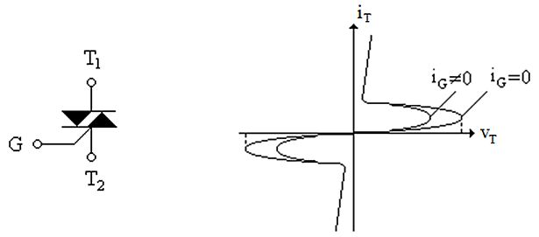
Alte dispozitive bazate pe joncțiunea pn
Triacul
Triacul (TRIode Alternating Current) este un dispozitiv cu cinci straturi, echivalent cu două tiristoare aşezate în antiparalel în acelaşi monocristal de siliciu, având un singur electrod de comandă (poarta – G).

Slide 70
Triacul
Funcționare
Dacă potențialul terminalului T₁ este pozitiv în raport cu T₂ şi se aplică pe poartă un impuls pozitiv în raport cu T₂, intră în conducție tiristorul din stânga simbolului.
Dacă potențialul terminalului T₂ este pozitiv în raport cu T₁ şi se aplică pe poartă un impuls negativ în raport cu T₂, intră în conducție tiristorul din dreapta simbolului.

Slide 71
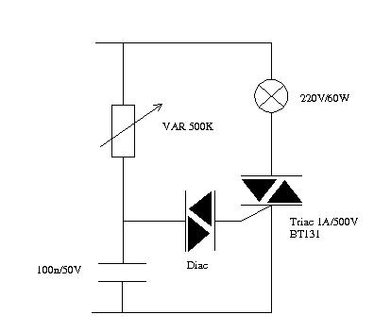
Triacul
Aplicație: reglarea intensității luminoase în c.a. (Light Dimmer)
Observație:
DIAC-ul este o diodă semiconductoare care permite trecerea curentului electric în ambele sensuri de conducție, sub acțiunea unei tensiuni de comandă aplicate la bornele ei.
Diacul se amorsează când tensiunea aplicată la bornele sale crește până la o valoare de prag și se stabilește starea de conducție, moment urmat de scăderea tensiunii pe diac și trecerea prin el a curentului de funcționare.

Slide 72
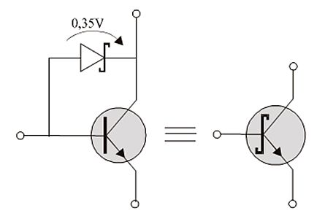
Alte dispozitive bazate pe joncțiunea pn
Tranzistorul Schottky
Este un tranzistor bipolar care are în paralel cu joncțiunea B-C o diodă Schottky

Slide 73
Tranzistorul Schottky
Prezența diodei Schottky nu va permite creşterea tensiunii de polarizare directă a joncțiunii bază-colector în regim de saturație a tranzistorului peste 0,35V, astfel încât timpul de comutație din starea de saturație în starea de blocare se va micşora considerabil iar viteza de comutație va creşte.

Slide 74
Alte dispozitive bazate pe joncțiunea pn
Fototranzistorul
Principiul de funcționare a unui fototranzistor se bazează pe efectul fotoelectric intern: generarea de perechi electron-gol într-un semiconductor sub acțiunea unei radiații electromagnetice cu lungimea de undă în domeniul vizibil sau ultraviolet.
Dacă semiconductorul este supus unei diferențe de potențial, atunci el va fi parcurs de un curent a cărui intensitate va depinde de mărimea fluxului luminos incident.

Slide 75
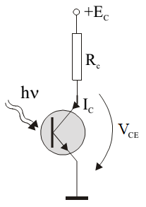
Fototranzistorul
Fototranzistorul este un tranzistor cu regiunea joncțiunii emitor-bază expusă iluminării, astfel încât rolul diferenței de potențial dintre bază şi emitor este jucat de fluxul luminos incident pe joncțiunea emitoare.

Slide 76
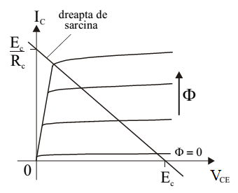
Fototranzistorul
Caracteristicile de ieşire ale unui fototranzistor sunt similare cu cele ale unui tranzistor obişnuit, cu deosebirea că, în locul parametrului I_{B} apare iluminarea sau fluxul luminos, Φ:

Slide 77
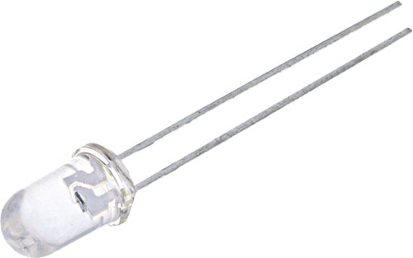
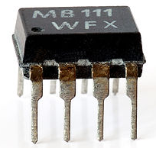
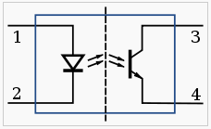
Fototranzistorul
Aplicații
Optocuplorul (optoizolatorul)
este o componentă (LED + fototranzistor) care transferă un semnal electric între două circuite izolate prin utilizarea luminii.
Optoizolatoarele împiedică tensiunile înalte să afecteze sistemul care trimite semnalul.
LED

Slide 78
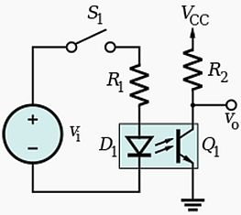
Fototranzistorul
Aplicații (continuare)
Optoizolatoarele disponibile comercial, rezistă la tensiuni intrare/ieșire de până la 10kV și la șocuri de tensiune cu viteze de până la 10kV/μs.

